Slide 1
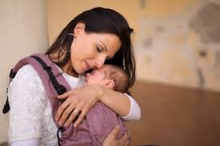
ESSERE MAMMA:
PARLIAMO DELLA MATERNITÀ

Slide 3
DIVENTARE MAMMA È UNA GRANDE EMOZIONE!
PAURA
ANSIA
GIOIA
AGITAZIONE
SORPRESA
ALLEGRIA
TRANQUILLITÀ
FELICITÀ
PREOCCUPAZIONE
TENSIONE

Slide 4
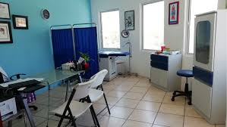

Slide 5
CHE COSA FA IL CONSULTORIO?
AIUTA LE PERSONE A PREPARARSI A DIVENTARE GENITORI
OFFRE UN AIUTO PSICOLOGICO ALLE PERSONE SINGOLE, ALLE COPPIE E ALLE FAMIGLIE
AIUTA LE DONNE A CURARE LA LORO SALUTE, SOPRATTUTTO DURANTE LA GRAVIDANZA

Slide 6
CHE COSA FA IL CONSULTORIO?
PREPARA LE DONNE A DIVENTARE MAMME CON I CORSI DI PREPARAZIONE ALLA NASCITA
OFFRE TUTTE LE INFORMAZIONI SULLA POSSIBILITÀ DI INTERROMPERE UNA GRAVIDANZA

Slide 7
QUANDO POSSO ANDARE AL CONSULTORIO?
QUANDO HO BISOGNO DI UN AIUTO O UN CONSIGLIO SULLA SESSUALITÀ
QUANDO HO BISOGNO DI FARE UNA VISITA GINECOLOGICA
QUANDO HO BISOGNO DI PARLARE CON UNO PSICOLOGO
QUANDO SONO INCINTA E VOGLIO ESSERE AIUTATA
QUANDO VOGLIO SEGUIRE UN CORSO PER PREPARARMI A DIVENTARE MAMMA

